Slide 1
Indikátory a práca s dátami
Kristína Ďuratná

Slide 2
DÁta
Geografická analýza
Dáva nám celkovú predstavu o aktuálnom stave,
vývoji v minulosti,
umožňuje predikovať budúcnosť a hodnotiť situáciu v regióne
Analytická časť ≠ súbory tabuliek a grafov, ale adekvátne okomentované a vyslovené jasné závery
Nie vždy je možné rovnako vypadajúce ukazovatele porovnávať
Vždy záleží na metodike zberu dát. Príklad: Dáta o nezamestnanosti (Podiel nezamestnaných osôb x Miera registrovanej nezamestnanosti)
Prípadne porovnávanie dát medzi štátmi (EUROSTAT)

Slide 3
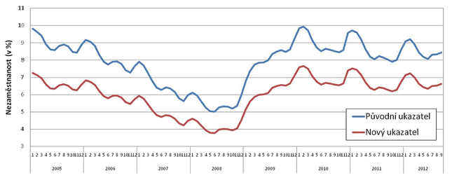
Práca s dátami
Kde je to možné, uvádzajte hodnoty v časových radách.
Možnosť lepšie pochopiť skúmaný jav, monitorovať zmeny a tiež počítať rôzne štatistické ukazovatele
Zdroj: ČSÚ

Slide 4
Práca s dátami
Časové rady: intervalové = veľkosť sledovaného ukazovateľa závisí na dĺžke intervalu, za ktorý je sledovaný (napr. mesačné náklady na rekvalifikácie)
x
okamžikové = hodnota ukazovateľa k určitému časovému okamžiku (napr. počet evidovaných uchádzačov o zamestnanie)
Chceme porovnávať jednotlivé hodnoty u intervalových krátkodobých časových rád, musia sa tieto hodnoty vzťahovať k rovnako dlhým časovým intervalom
Problém nastáva hlavne pri porovnávaní časových rad z rôznych zdrojov

Slide 5
Práca s dátami
Kde je to vhodné, tak uvádzať relatívne hodnoty:
Nezamestnanosť (%), podiel zastúpenia ornej pôdy (%), ….
Zaistenie možnosti komparácie s inými regiónmi
Kde je to vhodné, tak porovnávať s inými regiónmi a s nadradeným regiónom. (Tzn.: ukazovateľ nezamestnanosti za okres porovnám s krajom, s ČR, ale takisto porovnám okres s inými okresmi)

Slide 6
Práca s dátami – Hlavné zásady
Analytické časti by nemali byť len súborom tabuliek a grafov, ale mali by byť vždy náležito okomentované a vyslovené závery
Ak je to možné, mali by sa jednotlivé analýzy uzatvárať k jednému dátumu (hlavne v prípade humánnej geografie). Takisto je vhodné časové rady začať rovnakým počiatočným dátumom v jednej tematickej oblasti
Pozor na zvolené územné jednotky pre ktoré tvoríte analýzy. Zvolené jednotky (typ jednotky, veľkosť)môžu významne ovplyvniť výsledky. Taktiež je potrebné ich zvoliť podľa dostupnosti dát a charakteru skúmaného javu.
(např. hustota zaľudnenia územia/ celková veľkosť územia)
Niekedy je lepšie administratívne členenie nepoužívať vôbec a nahradiť ho inými jednotkami (napr. grid), využiť interpolačné techniky, atď. Platí predovšetkým u fyzickej geografie

Slide 7
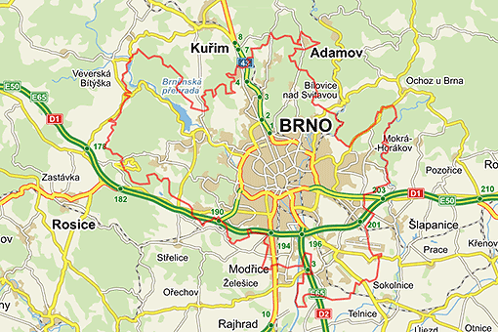

Slide 8
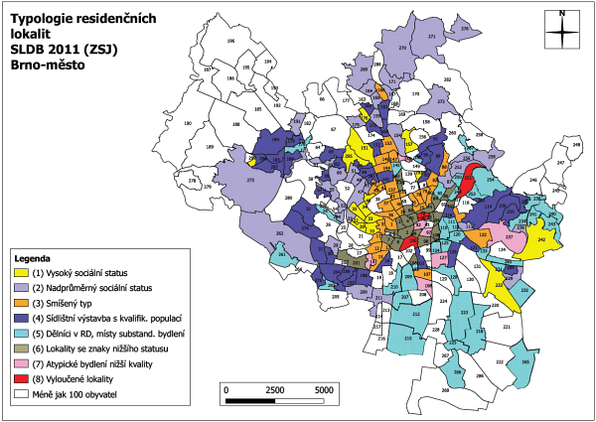

Slide 9
Čo je indikátor?

Slide 10
Co je indikátor?
Spravidla druh kvantitatívnej informácie, ktorá poskytuje ucelenú a základnú informáciu o určitom jave.
Vďaka indikátorom sa stávajú (nielen) geografické javy merateľné
Používanie indikátorov nachádza svoje uplatnenie hlavne pri politickom rozhodovaní na všetkých úrovniach, vrátane medzinárodných a pre informovanie odbornej i laickej verejnosti
Obvykle sa vytvárajú ucelené súbory indikátorov – súbor má vyššiu vypovedajúcu hodnotu.
Ale.… so stúpajúcim počtom indikátorov sa stráca prehľadnosť, schopnosť ich vnímania v potrebných súvislostiach a znižuje sa vypovedajúca schopnosť analýzy.
Vždy vyberáme kľúčové indikátory

Slide 11
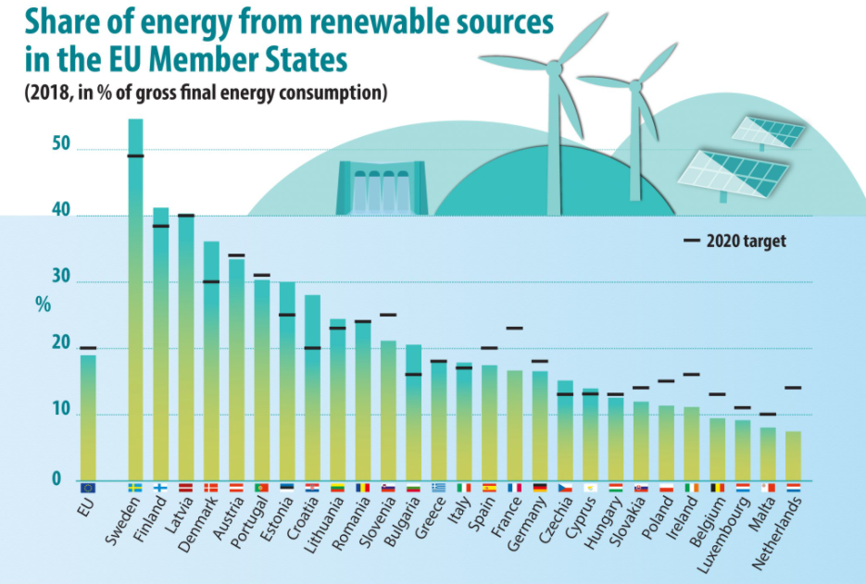
Indikátory ekonomického piliera (posilňovanie konkurencieschopnosti ekonomiky) napr:
HDP na osobu
Podiel vládneho deficitu/prebytku na HDP
Produktivita práce
Prepravná náročnosť v doprave
Spotreba primárnych energetických zdrojov
Podiel energie z obnoviteľných zdrojov

Slide 12
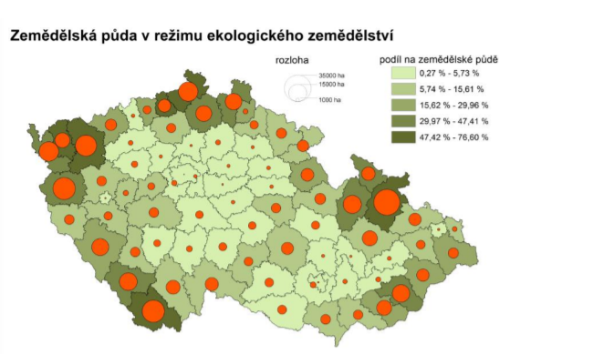
Indikátory environmentálneho piliera (ochrana prírody, ŽP, prírodných zdrojov a krajiny, environmentálne limity)
Emisie skleníkových plynov na obyvateľa
Emisie skleníkových plynov na jednotku HDP
Materiálová spotreba
Spotreba základných živín v minerálnych hnojivách
Spotreba prípravkov na ochranu rastlín
Podiel ekologického poľnohospodárstva
Výdaje na ochranu ŽP a verejné výdaje na ochranu ŽP
Podiel materiálovo využitých odpadov na celkovej
produkcii odpadov

Slide 13
Indikátory sociálního piliera (posilnenie sociálnej súdržnosti a stability)
Očakávaná dĺžka života
Miera úmrtnosti
Miera nezaměstnanosti
Miera zamestnanosti starších pracovníkov
Populácia žijícúca pod hranicou chudoby

Slide 14
Požiadavky kladené na indikátory:
Významnosť Indikátory musia byť významné v danej súvislosti.
Správnosť Napr. v prípade hodnotenia biodiverzity je nutné zdôvodniť, či je meraná veľkosť chránených území, počet ohrozených alebo počet všetkých druhov apod.,
Obdobne, pre hodnotenie dopadov znečisteného ovzdušia na ľudské zdravie musia experti stanoviť koncentrácie aké veľké prachové častice merať (PM1; PM2,5; PM10 ?), a tiež ako zbierať tieto dáta (v akých intervaloch, akými prístrojmi s akou mierou chyby apod.).
Reprezentatívnosť
Musí byť zrejmé, aký predmet daný indikátor reprezentuje
Musí byť zvolená vhodná geografická mierka, prípadne vhodné časové rozloženie merania či odoberania vzorkov, ktorých analýzy sú podkladom pre indikátory.
Takisto je dôležité, ktoré merania a ktoré analýzy sa majú vytvárať

Slide 15
Požadavky kladené na indikátory:
Jedinečnosť. Získané údaje majú byť jedinečné, nie redundantné, opakované. Každý indikátor má mať svoju originalitu a nesmie opakovat to, čo už je známe
Merateľnosť
Zrovnateľnosť
Priehľadnosť. Postup získavania dát a indikátorov musí byť transparentný.
Pochopitelnosť.
Výpovedná hodnota.

Slide 16
Agregované (integrované) indikátory
Tvoríme jeden indikátor zložený z viac indikátorov – abstraktný, syntetický, multi-dimenzionální indikátor, ktorým sa snažíme poskytnúť celkový obraz.
Vyššia prehľadnosť, vyššia atraktivita.
súhrnné (agregované) indikátory - integrujú do jediného údaju radu skutočností s cieľom poskytnúť celkový obraz (napr. hrubý domáci produkt, Index environmentálnej udržateľnosti)
vysoko agregované indikátory - indexy

Slide 17
Prostup vytvárania syntetických indikátorov
Normalizácia (štandardizácia) premenných, ktorá umožní ich porovnanie bez vplyvu dopadu rozsahu skúmaného vzorku; tento proces je veľmi citlivý na voľbu techniky normalizácie, prispôsobenie rozsahu a voľbu spoločnej mernej jednotky (mena, energia, priestor);
Min-Max normalizácia: Prevedenie hodnôt na škálu [0,1]. Veľký vplyv extrémnych hodnôt
Z-score štandardizácie
normované (standardizované) normálne rozdelenie
T-Normalizácia
2. vážená agregácia týchto premenných. Váhy majú obvykle významný dopad na výsledky súhrnného indikátoru

Slide 18
ZADANIE SEMESTRÁLNEJ PRÁCE – 1. ČASŤ
Má každý svoju skupinu na spracovanie semestrálnej práce?

Slide 19
VĎAKA za pozornosť

